Slide 1
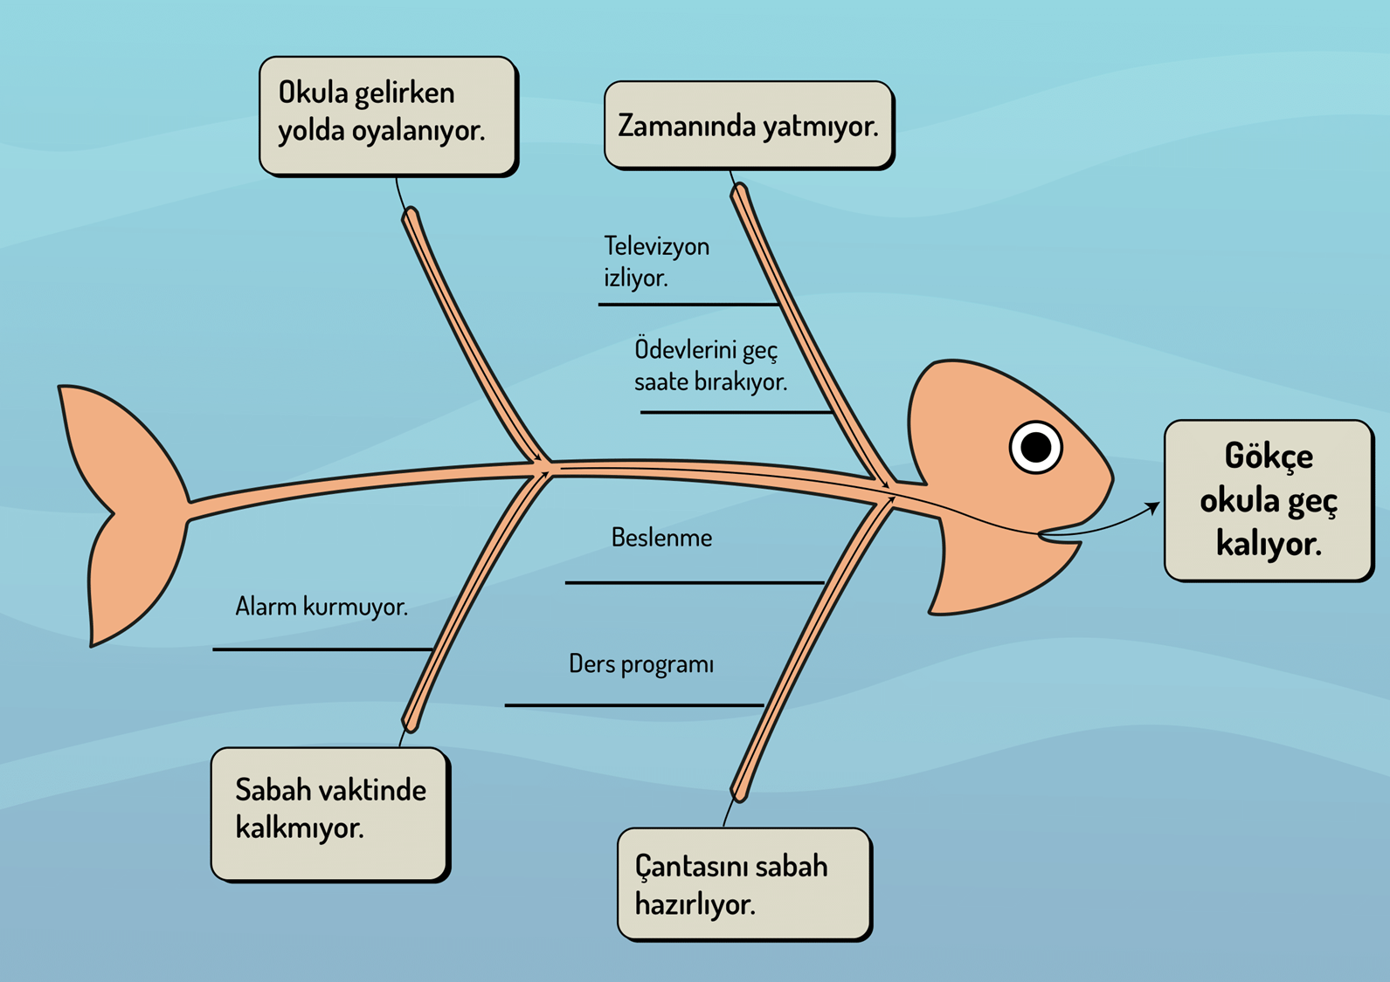
Senaryo
Gökçe neredeyse her sabah okula geç kalmaktadır.
Bu durum Gökçe’yi iyice rahatsız etmeye başlamıştır.
Çünkü okulda onun kadar sık geç kalan başka birisi yoktur ve bu durumu iyice dikkat çekmeye, öğretmenleri ve arkadaşları tarafından dile getirilmeye başlanmıştır.
Gökçe buna bir çözüm bulmak istemektedir.
Gelin şimdi hep beraber Gökçe’nin problemini analiz edelim

Slide 2
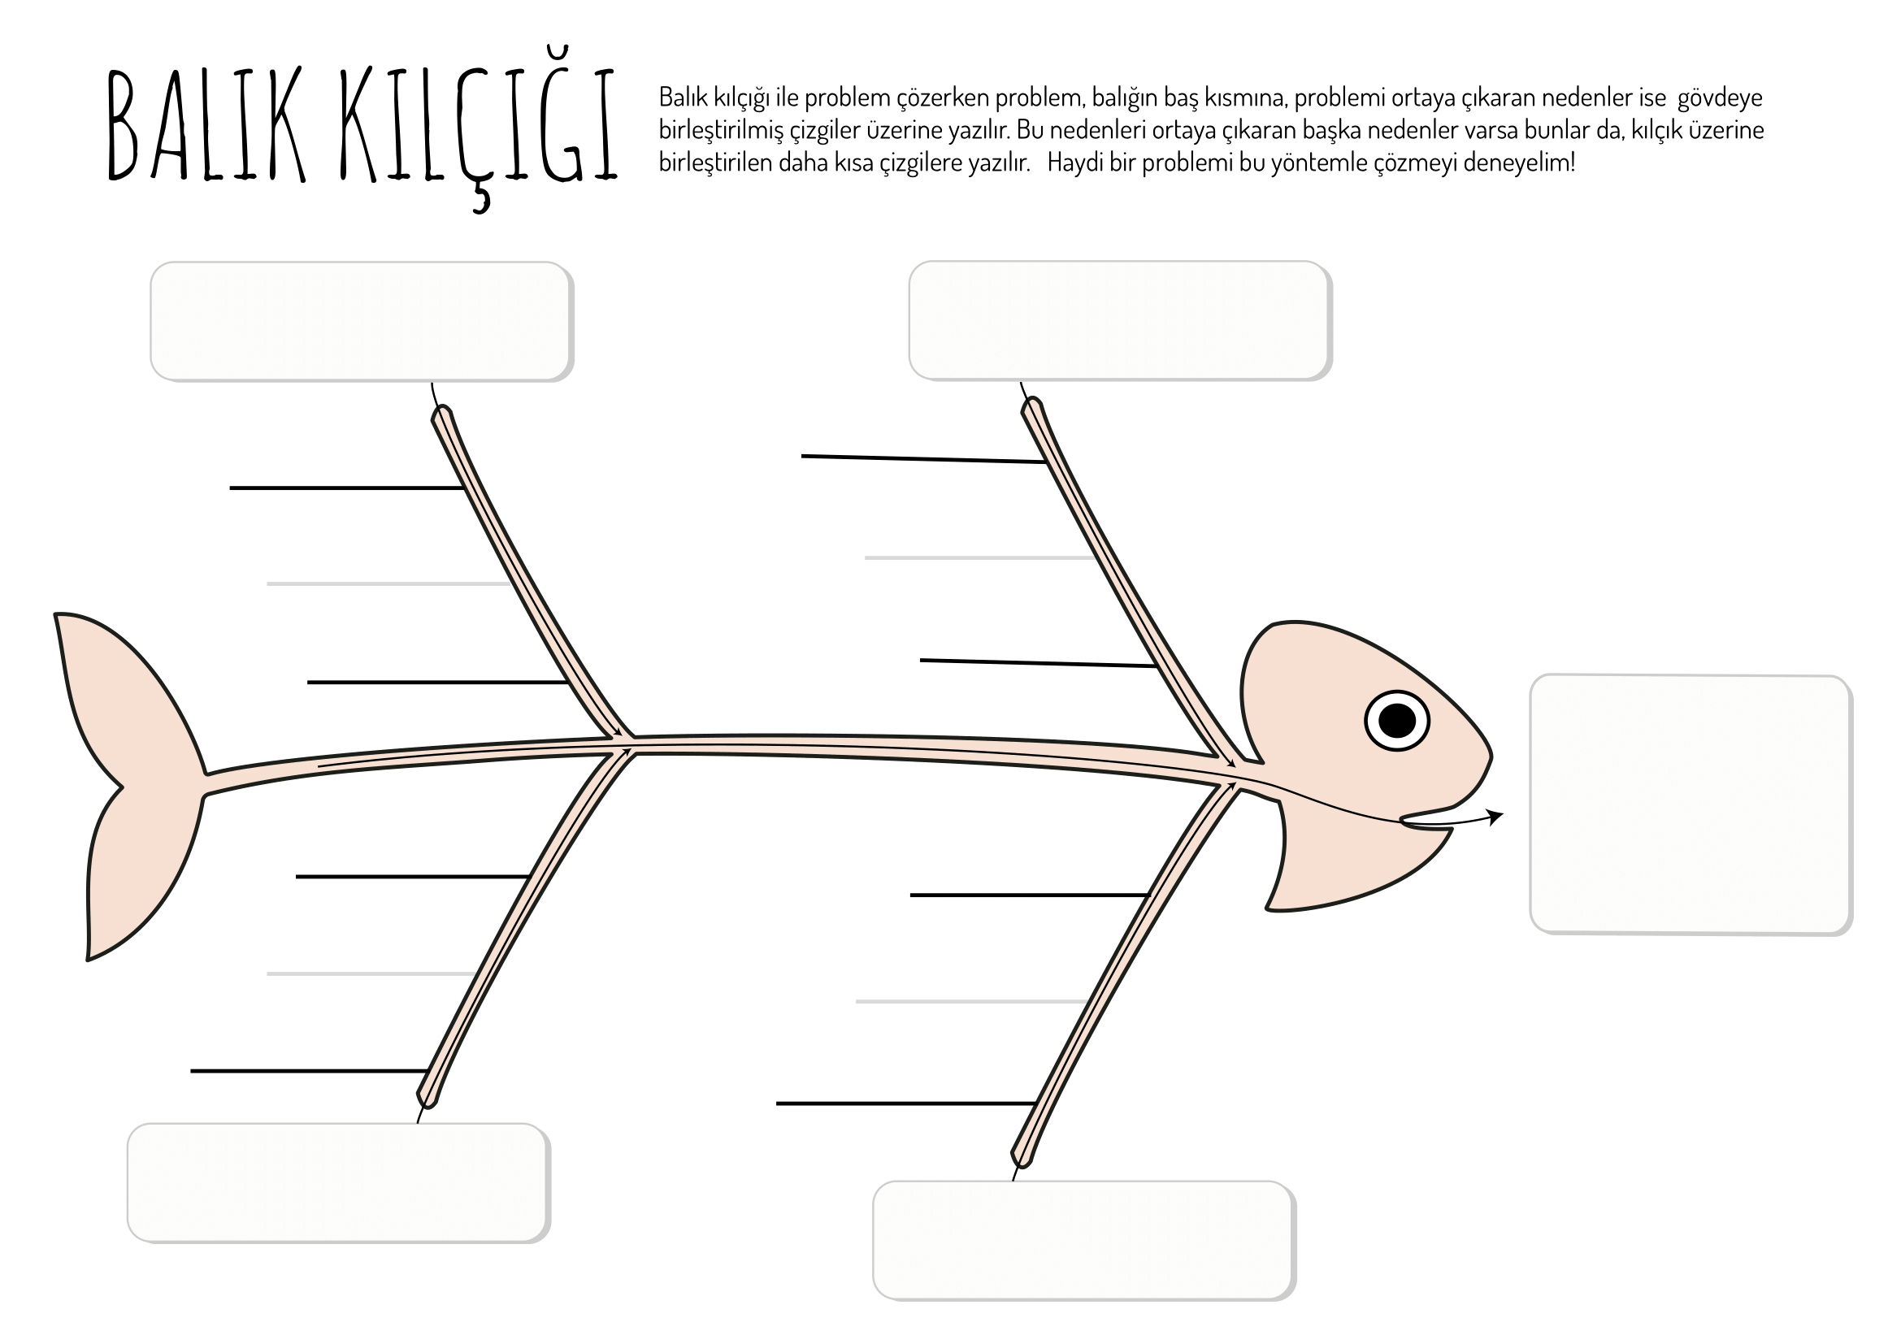
Gökçenin problemini balık kılçığı yöntemiyle çözebilir misin?

